Slide 1
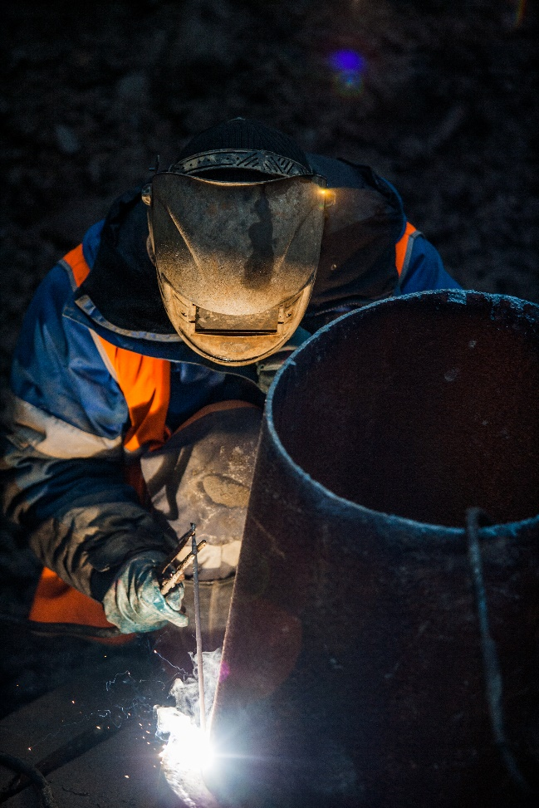
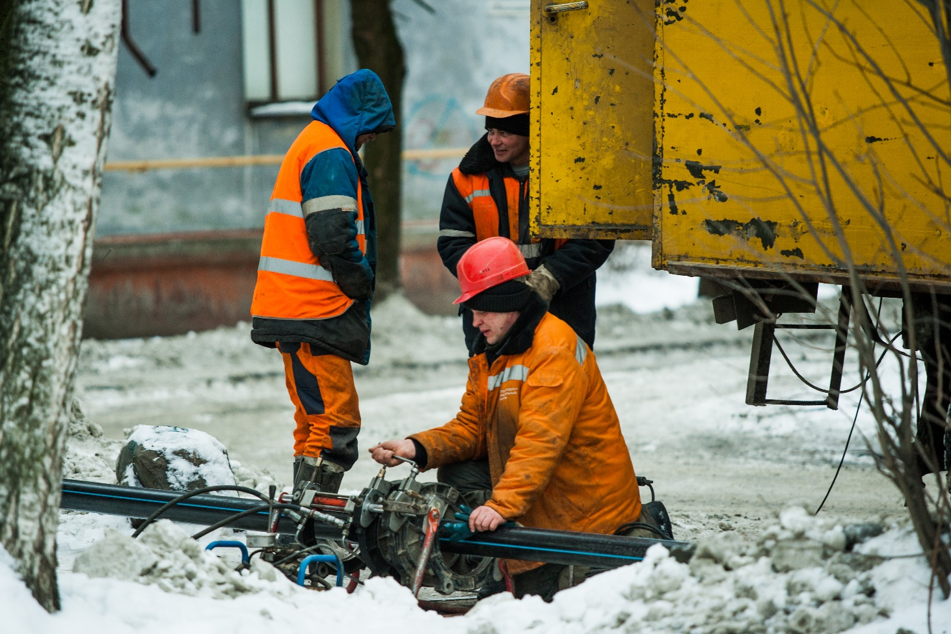
Организация работы в АО «ПКС-Водоканал» по обеспечению безопасного выполнения работ в водопроводных и канализационных колодцах

Slide 2
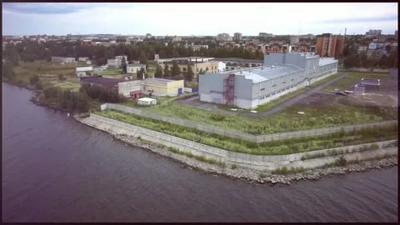
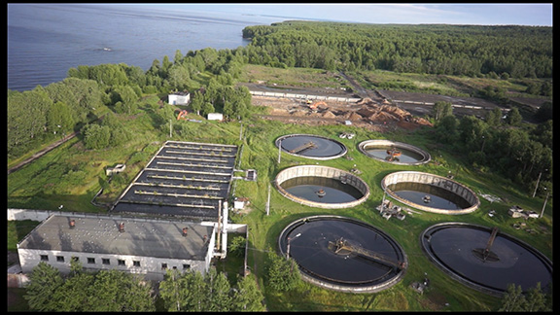
Основным видом деятельности АО «ПКС-Водоканал» является водоподготовка и распределение воды для питьевых нужд, а также транспортирование и очистка сточных вод.
В настоящее время протяженность сетей водопровода составляет 395 км, протяженность сетей водоотведения 314 км.

Slide 3
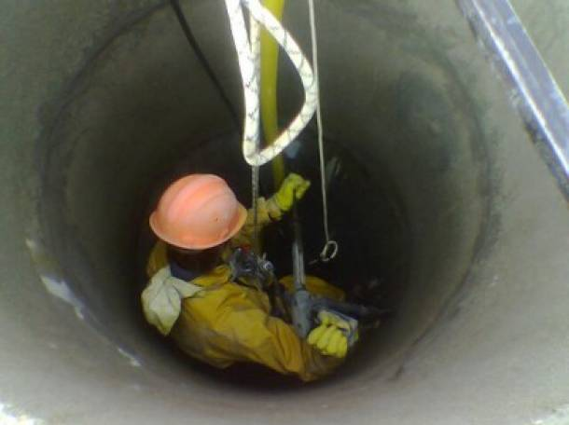
АО «ПКС-Водоканал» Ежедневно проводит комплекс работ, большая часть из которых являются работами повышенной опасности в их числе работы в колодцах, камерах, коллекторах и резервуарах. Порядок производства работ регламентирован нормативно-правовыми актами, правилами по охране труда и типовыми инструкциями

Slide 4
В начале 2021 года в законную силу вступили порядка 40 обновленных Правила по охране труда. В связи с этим в АО «ПКС-Водоканал» был разработан план-график перехода на новые нормативно - правовые акты. С учетом специфики деятельности нашего предприятия пересмотрены локально-нормативные акты по безопасному проведению работ повышенной опасности: положения, регламенты; инструкции; технологические карты; Проведено обучение персонала через учебные центры и в комиссии общества; Проведены внеплановые инструктажи и тренировки по охране труда.

Slide 5
На каждое рабочее место разработаны и утверждены карты специальной оценки условий труда, в которых указаны вредные производственные факторы и виды работ с которыми сталкивается работник в процессе трудовой деятельности. По результатам спецоценки проведен ряд мероприятий направленных на снижение вредных факторов.
К мероприятиям по снижению воздействия вредных факторов и профессиональных рисков относятся:
Исключение опасной работы или сокращение времени ее выполнения
замена опасной работы менее опасной ( с меньшим уровнем риска)
Реализация технических и (или) технологических методов ограничения риска воздействия опасностей на работников
Дублирование средств измерения параметров рабочей среды
Дублирование средств связи
Использование коллективных средств защиты
Использование индивидуальной защиты

Slide 6
Требования в персоналу
К работам в ограниченных и замкнутых пространствах допускаются работники старше 18 лет, прошедшие медицинский осмотр и не имеющие медицинских противопоказаний.
Все вновь принятые работники проходят вводный и первичный инструктажи, а также стажировку на рабочем месте. В процессе стажировки работник закрепляется за наставником (более опытным работником участка), знакомится с локально-нормативными актами предприятия, учувствует в противопожарных, противоаварийных тренировках, проходит обучение по охране труда и оказанию первой помощи пострадавшим. Стажировка на рабочем месте завершается проверкой знаний в комиссии общества. При удовлетворительном результате проверки знаний работнику выдается удостоверение по охране труда и допускается в самостоятельной работе. Периодичность проведения обучения по охране труда, противопожарной безопасности и оказанию первой помощи не реже 1 раз в год.

Slide 7
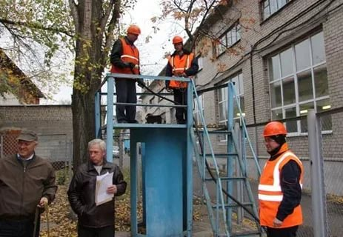
Проведение противоаварийных тренировок
Для проведения противоаварийных тренировок ремонтная бригада выезжает на специально оборудованный полигон с целью отработки навыков спасения работников из колодца. Полигон оснащен сооружениями, которые представляют собой имитацию колодца. Данные тренировки проводятся со всеми работниками, чья деятельность связана с работами в ограниченных и замкнутых пространствах. Периодичность тренировок не реже1 раз в 3 месяца.

Slide 8
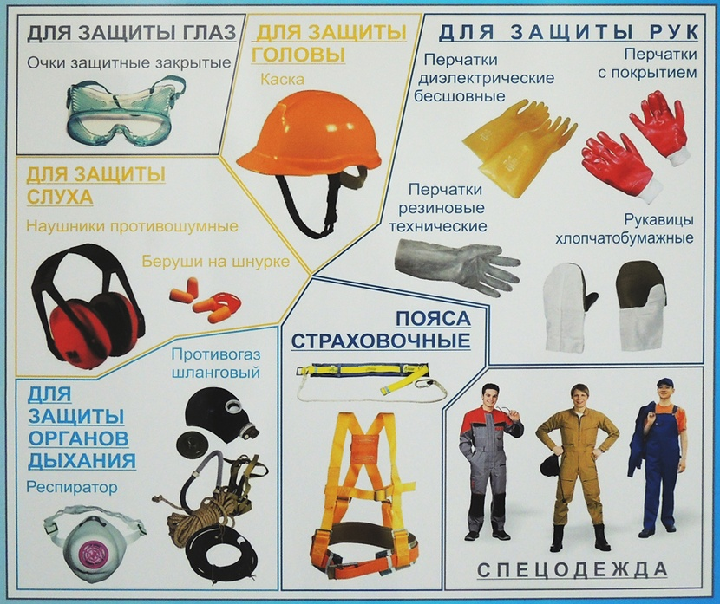
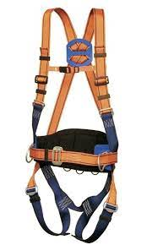
Средства индивидуальной защиты и спецодежда
Для безопасного производства работ и снижения воздействия вредных факторов на работников на предприятии утверждены нормы бесплатной выдачи СИЗ и СО. Все указанные средства защиты и спецодежда выдается работнику с занесением данных в личную карточку СИЗ под подпись. Страховочная привязь применяется только пятиточечная с наплечными и набедренными лямками которые регулируется пряжками.

Slide 9
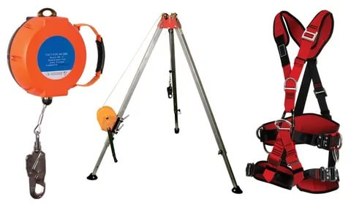
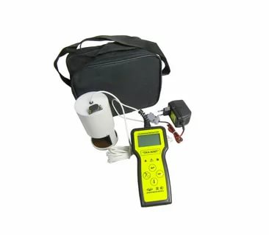
Работники перед каждым использованием проводят осмотр средств защиты на предмет исправности.
Помимо индивидуальных средств защиты бригады оснащаются коллективными средствами защиты (газоанализаторами, триподами, газосигнализаторами)

Slide 10
Организация выдачи Наряд-допуска
Все работы повышенной опасности в т.ч работы в ограниченных и замкнутых пространствах выполняются по наряду-допуску, с составом бригады не менее 3 человек.
Обновленные правила по охране труда на высоте и правила по охране труда в ОЗП предлагают работодателю утвердить перечень работ, которые допускается проводить без оформления Наряда-допуска. Наша организация утвердила в локально-нормативном акте, что независимо от результата газовоздушной среды в колодце работа в ограниченных и замкнутых пространствах выполняется по наряду – допуску.

Slide 11
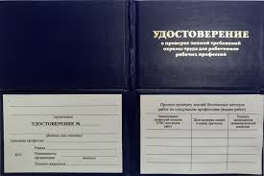
Локально-нормативным актом предприятия назначены должностные лица, имеющие право выдавать наряд-допуск, ответственные руководители работ и ответственные исполнители работ.
Работники, имеющие право выдачи Н/Д и ответственные руководители работ проходят обучение в учебных центрах. (обучение по охране труда и ПТМ, безопасным методам работы на высоте и обучение по ОТ в ОЗП)

Slide 12
Наряд допуск состоит из 2-х разделов: на проведение оценки параметров рабочей среды в ОЗП и проведение работ в ОЗП
В наряде допуске указываются средства индивидуальной защиты, системы эвакуации и спасения, средства обеспечения безопасности работ в ОЗП , мероприятия по безопасности работ в ОЗП, указываются работники в функции которых входит спасение, работники в функции которых входит наблюдение.
Перед допуском к работе ответственный руководитель работ предъявляет всем членам бригады н/д и проводит целевой инструктаж. По итогам проведения целевого инструктажа все члены бригады ставят подпись в Н/Д.

Slide 13
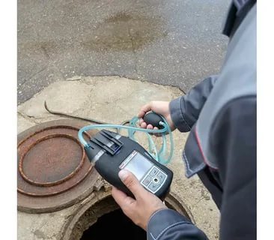
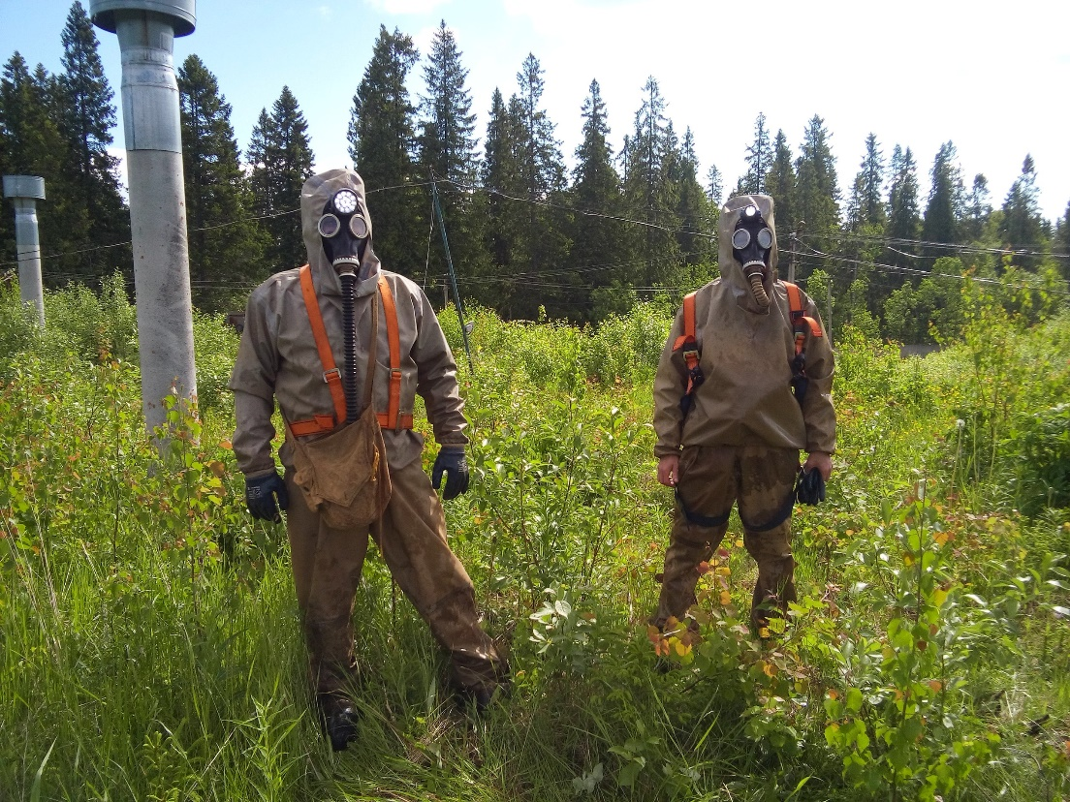
До начала выполнения работ в ОЗП, назначается ответственный за проведение замеров газ -воздушной среды. Если обнаружено присутствие газа в колодце, то выявляется причина поступления газа в колодец и проводятся мероприятия по удалению газа из колодца. Если удалить газ невозможно, то работник приступает к выполнению работ в шланговом противогазе. Время нахождения работника в канализационном колодце не должно превышать 15 минут, с последующим отдыхом не менее 15 минут.
Если перед производством работ газа в колодце не обнаружено, то в процессе работы осуществляется постоянный контроль за воздушной средой.

Slide 14
ОКОНЧАНИЕ РАБОТЫ ПО Н/Д
После завершения работы:
Ответственный исполнитель работ:
выводит бригаду с ОЗП
перекрывает места входа в ОЗП
снимает временные ограждения, плакаты безопасности, знаки
проверяет чистоту производственной зоны, отсутствие инструмента
оформляет полное окончание работ подписью в н/д
Ответственный руководитель работ после проверки рабочих мест оформляет в н/д полное окончание работ и сдает Н/д лицу, выдавшему его.

Slide 15
заключение
Для контроля за организацией безопасного производства работ и соблюдения требований охраны труда в АО «ПКС-Водоканал» создан отдел охраны труда и промышленной безопасности.
Разработан трехступенчатый контроль за охраной труда
Введена в действие система управления охраной труда
В производственных участках расположены информационные стенды для сбора предложений от работников по улучшению работы по охране труда. Организован кабинет по охране труда с мотивирующими плакатами, основными приемами безопасной организации труда и т. п.
Регулярно комиссией по охране труда проводятся выездные проверки (дни охраны труда, целевые и оперативные проверки)
Проводится контроль рабочих мест и зон повышенной опасности, обходы производственных участков, для контроля недочетов правил охраны труда на местах.
Проводится разъяснительная работа с сотрудниками, которые нарушают правила охраны труда.

